Slide 1
Proyek Penambangan Data Clustering Pada Ekspor Barang Menggunakan Algoritma K-Means oleh: 12s17008 Rezky Simanjuntak 12s17060 Siti Manurung 12S17061 Mega Christy Silalahi

Slide 2
Outline
Business Understanding
Data Understanding
Data Preparation
Modelling
Evaluation
Deployment

Slide 3
Business Understanding
1

Slide 4
Menettukan Tujuan Bisnis
Tujuan bisnis proyek ini untuk mengetahui klaster-klaster Ekspor Barang Negara India dengan menerapkan algoritma K-means dimana klaster tersebut mengelompokkan objek-objek berdasarkan karakteristik.

Slide 5
Menilai Situasi (Assess The Situation)
Ekspor barang menurut negara tujuan di India ini berkaitan dengan suasana jumlah ekspor barang menurut negara tujuan. Pencatatan nilai berupa value (nilai uang) dan nilai quantity (jumlah barang) pada ekspor barang menurut negara tujuan oleh India ini untuk melakukan manajemen dan pengolahan data terhadap jalannya suatu proses administrasi dan operasional ekspor barang ke negara tujuan tersebut.

Slide 6
2. Menentukan Tujuan Data Mining (Determine the data mining goals)
Tujuan data mining pada proyek ini yaitu untuk menggali pengetahuan (discovering knowledge) mengenai clustering untuk dapat mengelompokkan data pada beberapa bagian kelompok (cluster), sehingga data yang berada dalam satu cluster memiliki kemiripan yang maksimum dan data pada cluster yang lain memiliki kemiripan yang minimum.

Slide 7
Data Understanding
2

Slide 8
Mengumpulkan Data Awal (Collect the Initial Data)
. Pada proyek ini mahasiswa mengambil atau mengakses data ekspor barang negara India tahun 2016-2017 melalui situs https://www.kaggle.com/rajanand/import-and-export-by-india?select=PC_Export_2016_2017.csv yang dipublikasi oleh Rajanand IIangovan.

Slide 9
Mendeskripsikan Data (Describe the Data)
Tahapan ini adalah tahap membiasakan diri dengan data-data yang sudah dikumpulkan dan berusaha menemukan wawasan awal mengenai informasi apa saja yang bisa didapatkan.

Slide 10
Mengeksplorasi Data (Explore the Data)
Data Ekspor Barang Negara India, memiliki 7 feature/attribute dan memiliki 20.844 baris, memiliki 1 jumlah data.

Slide 11
Memverifikasi Kualitas Data (Verify Data Quality)
Hasil verifikasi pada data ekspor barang negara India yaitu:
Pada data ekspor barang negara India ditemukan ada nilai data yang bernilai NA= Not available .
Atribut pada data ekspor barang negara India tidak redundan.
Data ekspor barang negara India masih belum tersusun dengan rapi sehingga harus dirapikan terlebih dahulu.
Format penulisan penamaan atribut data tidak seragam, yaitu pada atribut ada yang menggunakan underscore dan ada yang tidak.

Slide 12
Data Preparation
3

Slide 13
Data Preparation
Pada tahap data preparation dilakukan kegiatan untuk membangun dataset yang akan dimasukkan pada proses pemodelan dari data mentah.

Slide 14
Tahapan data preperation
Tahapan-tahapan pada data preperation adalah :
1. Deskripsi Dataset (Dataset Description)
Pada proses dataset description dilakukan analisis untuk mendeskripsikan dataset yang akan digunakan

Slide 15
Tahapan data preperation
2. Memilih Data (Select Data)
Pada proses select data dilakukan untuk memilih atribut data yang akan digunakan pada proses pemodelan. Atribut data yang digunakan pada proses clustering yaitu Atribut Data Quantity dan Atribut Data Value
3. Membersihkan Data (Data Cleaning)
proses pembersihan data bertujuan untuk menjaga kualitas dari data. Pembersihan data dilakukan untuk menghindari masalah missing value pada atribut yang memiliki banyak nilai yang kosong atau Null dilakukan dengan menggunakan pendekatan Fill Forward.

Slide 16
MODELLING
4

Slide 17
Modelling
Pada tahap atau fase modeling dilakukan kegiatan untuk menentukan teknik (select Modeling Technique), Membangun Model (Build Model) dan Menilai Model (Asses Model) selain itu pada tahap ini juga ditentukan tools, algoritma yang digunakan untuk data mining serta menentukan parameter dengan nilai yang optimal.

Slide 18
Menentukan Teknik (Select Modeling Technique)
Pada tahapan ini dilakukan kegiatan memilih teknik data mining dimana Teknik data mining yang digunakan adalah Cluster dengan menggunakan K-Means. Algoritma K-Means sangat tepat digunakan untuk mencapai tujuan yang sudah ditetapkan pada business understanding yaitu untuk mengetahui klaster-klaster Ekspor Barang Negara India dengan menerapkan algoritma K-means dimana klaster tersebut mengelompokkan objek-objek berdasarkan karakteristik.

Slide 19
Membangun Model (Build Model)
Pada tahapan ini kegiatan yang dilakukan adalah menjalankan alat pemodelan sesuai d engan prosedur. Langkah pertama yang dilakukan adalah memodelkan data eskpor barang kedalam grafik dimana grafik x menunjukkan nilai Quantity dan grafik y menunjukkan nilai Value.

Slide 20
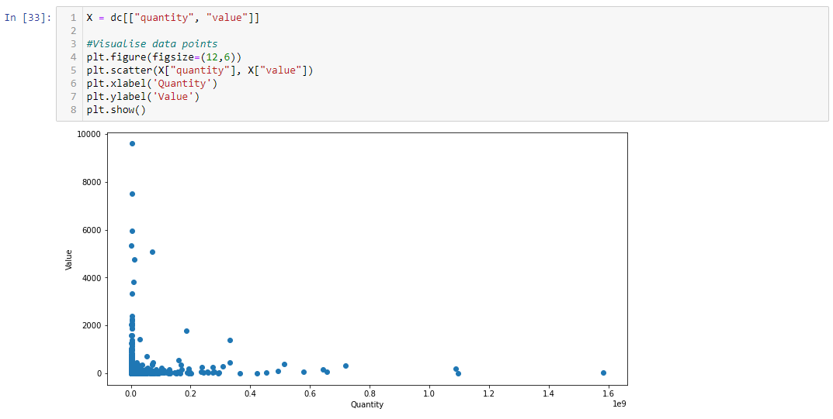

Slide 21
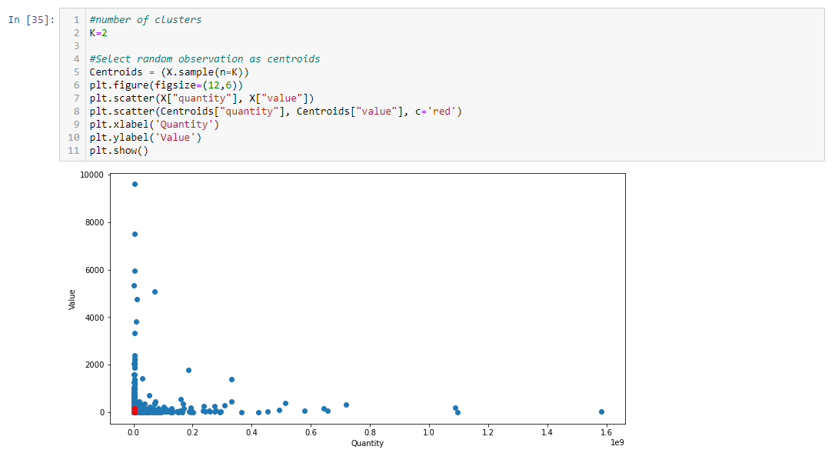

Slide 22
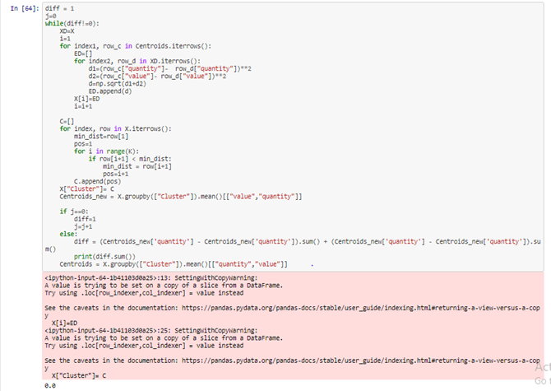

Slide 23
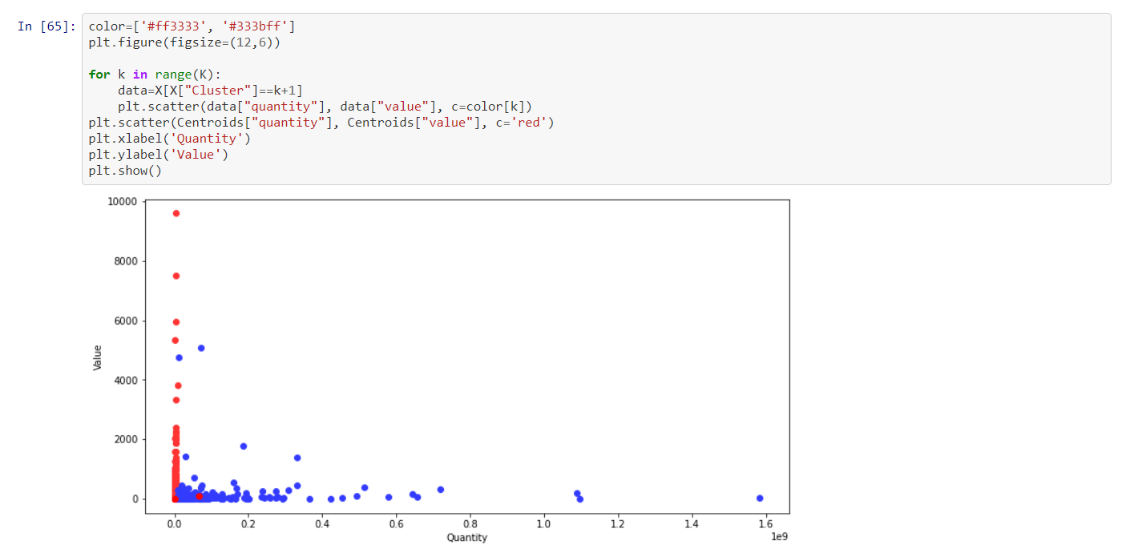

Slide 24
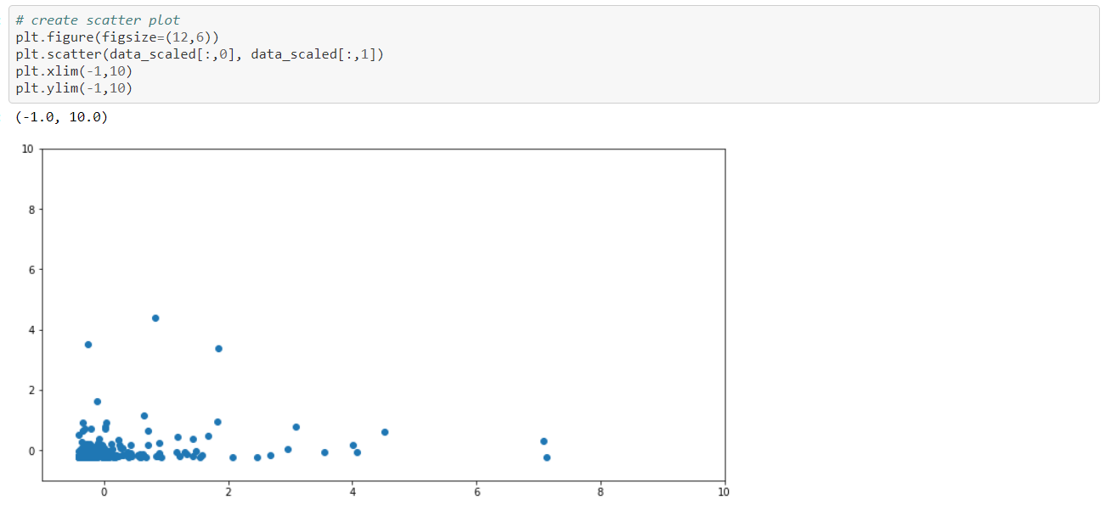

Slide 25
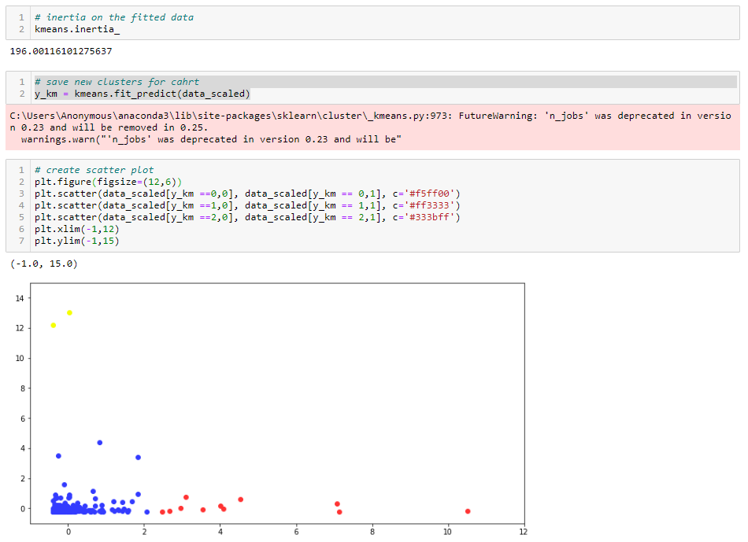

Slide 26
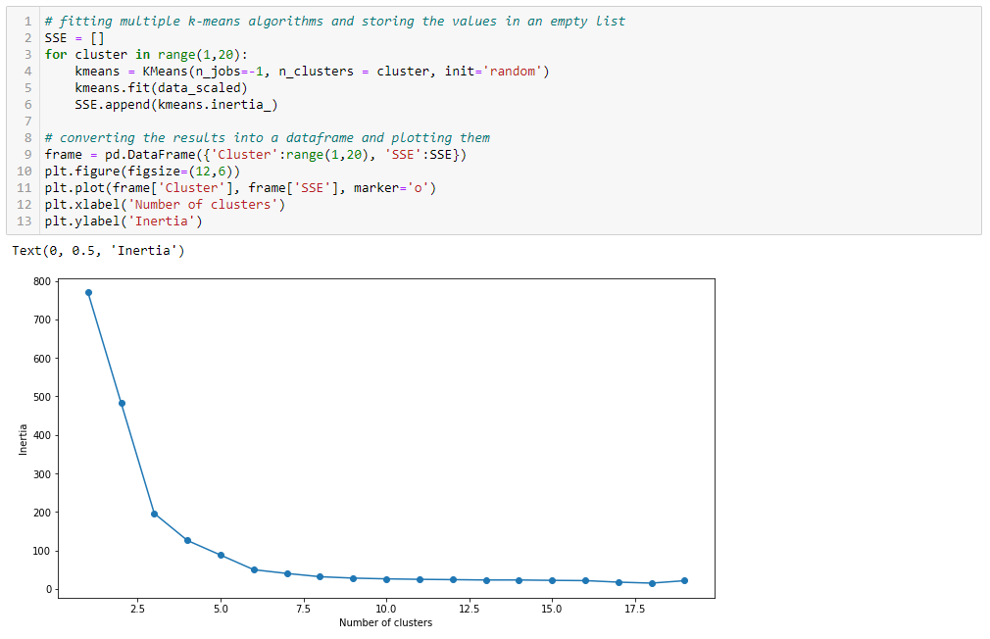

Slide 27
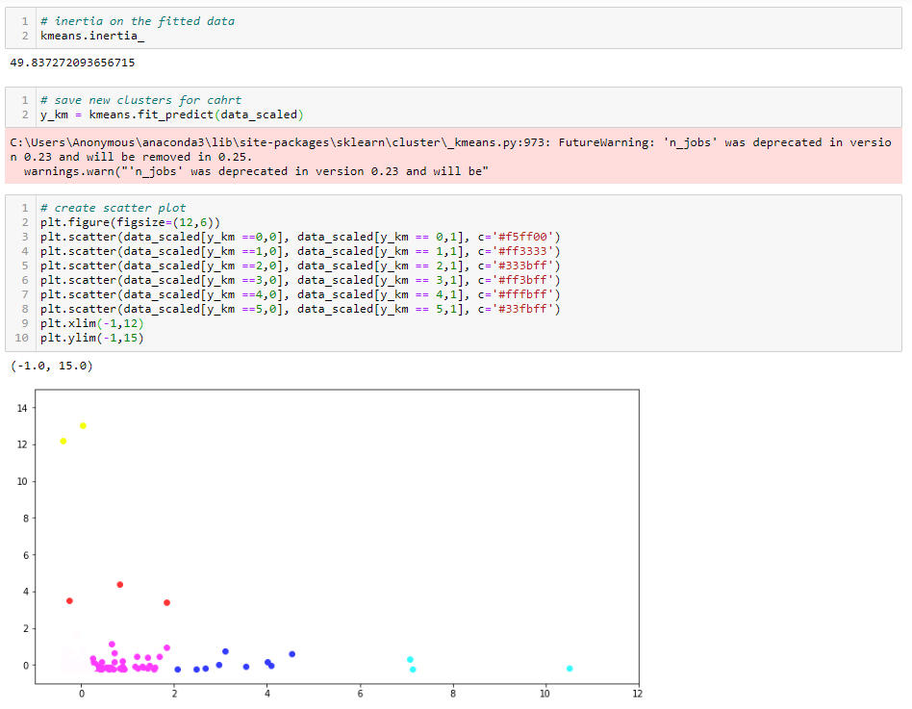

Slide 28
EVALUATION
5

Slide 29
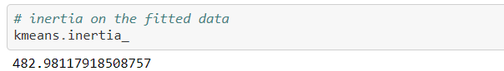
EVALUATION
Tahap evaluation dilakukan untuk mengevaluasi hasil dari model klasifikasi yang telah dibuat sebelumnya, apakah sudah sesuai dengan tujuan proyek. Pada proyek ini evaluasi yang dilakukan yaitu dengan menghitung inersia pada cluster, dengan menggunakan code berikut:

Slide 30
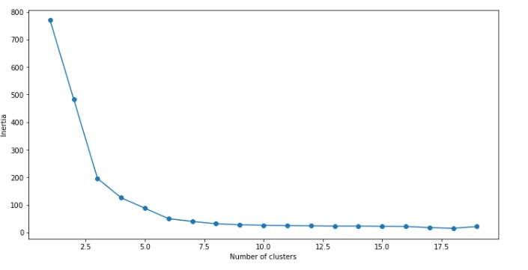
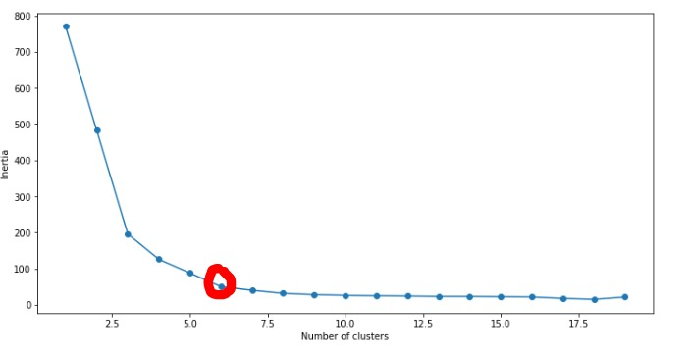
EVALUATION

Slide 31
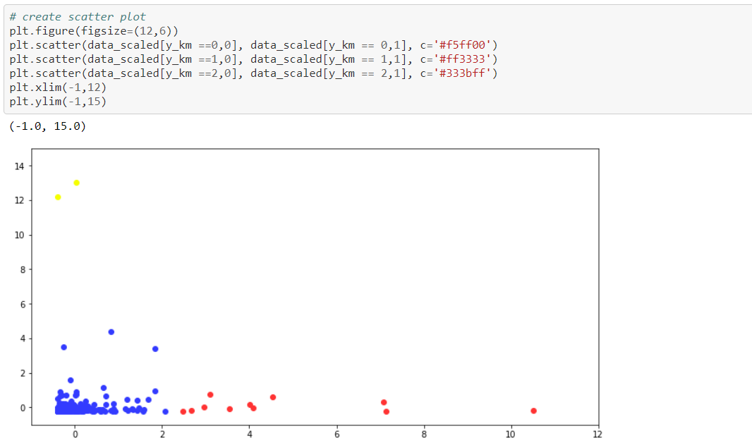
EVALUATION

Slide 32
Deployment
6

Slide 33
Deployment
#
Pada tahap deployment kegiatan yang dilakukan yaitu membuat laporan hasil kegiatan dari proses data mining

Slide 34
Deployment
1. Rencana Pengembangan (Plan Deployment)
Pada tahap ini rencana pengembangan dilakukan dengan menyiapkan data yang akan digunakan dalam pengerjaan proyek.
2. Hasil Laporan Akhir (Produce Final Report)
Hasil yang dihasilkan dalam pengerjaan proyek adalah berupa laporan final, poster, file presentasi dan implementasi berupa code.

Slide 35
Terimakasih

